Slide 1
Firebase를 이용하여 로그인
5줄에 구현하기

Slide 2
Firebase를 이용하여 로그인 5줄에 구현하기
계절학기
김 신 일 Project consultant
현대오토에버
프로젝트 컨설턴트

Slide 3

1. 로그인에 많은 시간을 투자하기 싫은 분들
면접때 많이 물어볼거 같지 않은 경우
새로운 기술을 써보고 싶은 경우
npm 라이브러리를 활용하고 싶은 경우

Slide 4
2. 프로젝트 생성 및 .vue 파일 구현
App.vue 파일에 작성해도 무방
Css 작성 필요(로그인버튼)
이벤트 메서드 구현
Firebase Setting

Slide 5
3. 궁금한 것들 생각해보자
소셜 로그인은 어떤 구조로 되어있을까?
세션관리는 어떻게 할까?

Slide 6
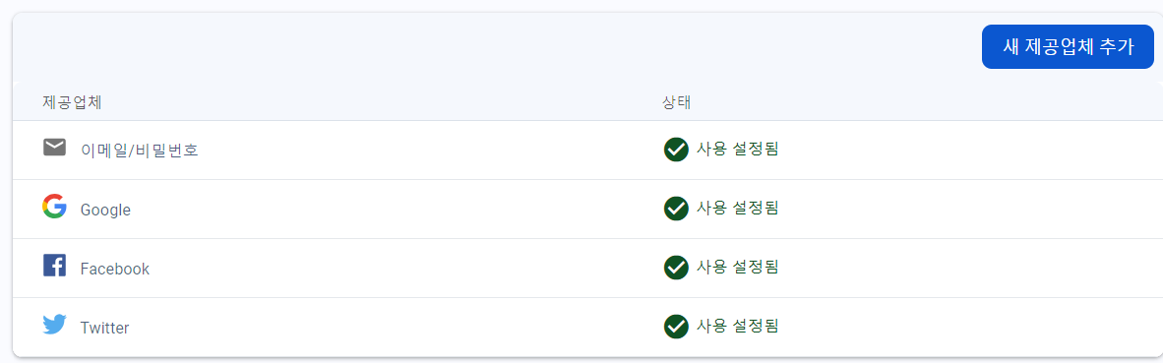
4. 세팅화면 예시
<img
class="w-15 xl:mr-8"
src="@/assets/images/btn_google_light_focus_ios.svg"
@click="googlelogin"
/>
Firebase 로그인연동 세팅
CSS 세팅

Slide 7
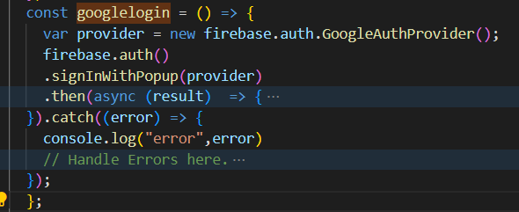
5. 구글 로그인 샘플코드

Slide 8
파이팅!

